Slide 1
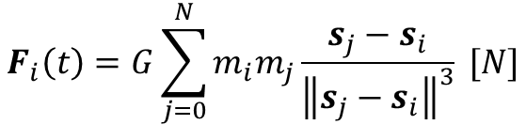
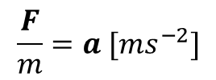
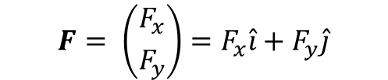
$$\frac{F}{m}=a [ms^{−2}]$$
Seconda legge della dinamica
$$F_{i}\left(t\right)=G\sum_{j=0}^{N}{m_{i}m_{j}\frac{s_{j}−s_{i}}{{\left\|s_{j}−s_{i}\right\|}^{3}}} [N]$$
Legge della gravitazione universale
$$F= \left({F_{x} \atop F_{y}}\right)=F_{x}\hat{i}+F_{y}\hat{j}$$
Notazione vettoriale ed algebrica utilizzata

Slide 2
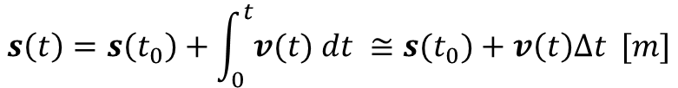
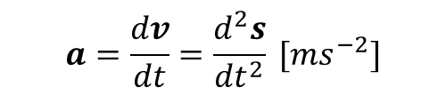


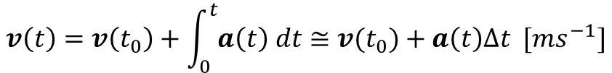
$$a=\frac{dv}{dt}=\frac{d^{2}s}{dt^{2}} [ms^{−2}]$$
Definizione di velocità ed accelerazione
$$s\left(t\right)=s\left(t_{0}\right)+\int_{0}^{t}{v(t) dt ≅s(t_{0})}+v\left(t\right)Δt [m]$$
Calcolo esatto ed approssimato della posizione, tramite integrazione numerica esplicita
$$v\left(t\right)=v\left(t_{0}\right)+\int_{0}^{t}{a\left(t\right) dt≅v(t_{0})}+a\left(t\right)Δt [ms^{−1}]$$
Calcolo esatto ed approssimato della velocità, tramite integrazione numerica esplicita
Calcolo approssimato della posizione dall’accelerazione
$$s\left(t\right)≅s\left(t_{0}\right)+a\left(t\right)Δt^{2} [m]$$
Calcolo approssimato della posizione dalla forza
$$s\left(t\right)≅s\left(t_{0}\right)+\frac{F\left(t\right)Δt^{2}}{m} [m]$$

